Slide 1
Visión general del sistema internacional de derechos humanos
Programa de fortalecimiento de capacidades de los
órganos los tratados de la OACNUDH
R

Slide 2
Principales mecanismos de derechos humanos de la ONU
Asamblea General
Secretaría
OACNUDH*
*OACNUDH apoya el trabajo de los mecanismos y del Consejo de DDHH
Adopta
Crea
Tratados de Derechos Humanos
Consejo de Derechos Humanos
Órganos de Tratados
(Comités)
Examen Periódico Universal
Procedimientos Especiales

Slide 3
Visión general de tratados internacionales de derechos humanos
Fenómenos específicos
Grupos específicos
Declaración Universal
de Derechos Humanos
Convención Internacional sobre la Eliminación de Todas las Formas de Discriminación Racial
Convención Internacional sobre la Eliminación de Todas las Formas de Discriminación contra la Mujer
Pacto Internacional de Derechos Civiles y Políticos
Convención contra la Tortura y Otros Tratos o Penas Crueles, Inhumanos o Degradantes
Convención sobre los Derechos del Niño
Pacto Internacional de Derechos Económicos, Sociales y Culturales
Convención sobre los Derechos de Trabajadores Migratorios y sus Familiares
Convención sobre Desaparición Forzada
Convención sobre los derechos de personas con discapacidades

Slide 4
Dos pactos cubriendo derechos civiles, políticos, sociales y culturales
Pacto Internacional sobre Derechos Civiles y Políticos (ICCPR), 1966
1er Protocolo Facultativo (quejas individuales), 1966
2o. Protocolo Facultativo (abolición de la pena de muerte),1989
Pacto Internacional sobre Derechos Económicos, Sociales y Culturales (ICESCR), 1966
Protocolo Facultativo (quejas individuales), 2008

Slide 5
Tratados sobre Derechos Humanos abordando fenómenos específicos
La Convención Internacional sobre la Eliminación de Todas las Formas de Discriminación Racial (ICERD), 1965
La Convención Contra la Tortura y Otros Tratos o Penas Crueles, Inhumanos o Degradantes (CAT), 1984
Protocolo Facultativo de la CAT (establecimiento del Subcomité sobre la Prevención de la Tortura y otros Tratos Crueles, Inhumanos o Degradantes → inspecciones de instalaciones de detención)
La Convención Internacional para la protección de todas las personas contra las Desapariciones Forzadas (ICCPED), 2006

Slide 6
Tratados de Derechos Humanos que protegen a grupos específicos
La Convención sobre la Eliminación de Todas las Formas de Discriminación Contra la Mujer (CEDAW), 1979
Protocolo Facultativo (quejas individuales)
La Convención sobre los Derechos del Niño (CRC), 1989
OP sobre la venta de niños, prostitución infantil y utilización de niños en pornografía
OP sobre la participación de niños en conflictos armados
OP sobre un procedimiento de quejas individuales
La Convención Internacional para la Protección de los Derechos de Todos los Trabajadores Migratorios y sus Familiares (CMW), 1990
La Convención sobre los Derechos de las Personas con Discapacidades (CRPD), 2006
Protocolo Facultativo (quejas individuales)

Slide 7
Los tratados de derechos humanos
Tratados legalmente vinculantes negociados y adoptados por los Estados dentro del marco de la Asamblea General de las Naciones Unidas
Obligaciones asumidas voluntariamente por los Estados
Una vez ratificados/adheridos, las obligaciones de los tratados no son opcionales: obligaciones legalmente vinculantes
Las obligaciones implican una responsabilidad triple de:
Respetar (Abstenerse de violar un derecho…)
Proteger (Prevenir violaciones de un derecho…)
Cumplir (Tomar medidas para garantizar la realización de un derecho…)

Slide 8
Estado de ratificaciones de los tratados internacionales principales sobre derechos humanos a esta fecha:
ICCPR: 172 OP I 116 OP II 87
ICESCR: 169 OP 24
ICERD: 180
CEDAW: 189 OP 112
CAT: 166 OP 89
CRC: 196 OPAC 168 OPSC 176 OPIC 44
ICMW: 54
CRPD: 177 OP 94
ICCPED: 59
*Actualizado en mayo de 2019

Slide 9
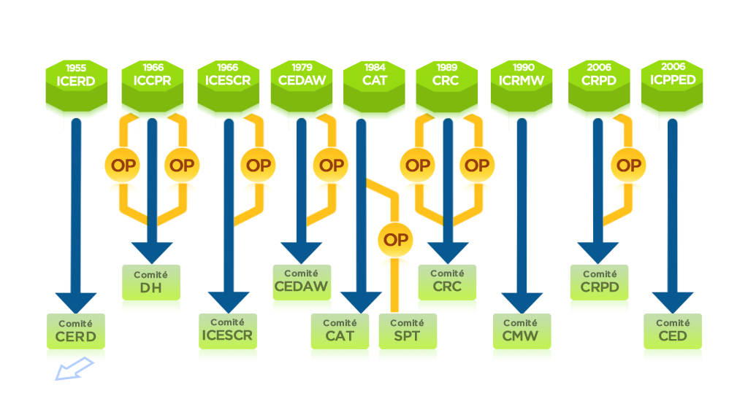
El sistema de tratados sobre derechos humanos de las NNUU

Slide 10
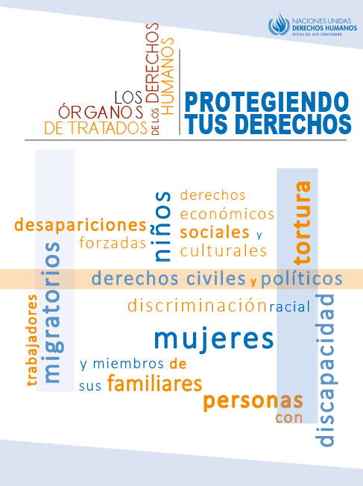
Órganos de tratados
Mandato: monitorear la implementación del tratado relevante por los Estados Partes
Compuestos de expertos independientes, nominados y elegidos por los Estados Partes para períodos fijos renovables de cuatro años
Membresía: 10-25 miembros, dependiendo del Comité
En total: 172 miembros en total (10 TBs)
Criterios: Experiencia, distribución geográfica equitativa, representación de sistemas legales principales y diferentes formas de civilización y representación balanceada de géneros
No remunerados y sirven solamente en su capacidad personal
Se reúnen para una sesión de 1-4 semanas, celebrada 2-3 veces al año en Ginebra

Slide 11
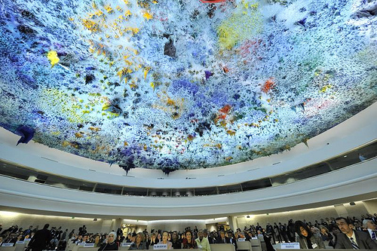
Consejo de Derechos Humanos
Órgano intergubernamental
47 miembros
Atendido por la OACNUDH
Aborda violaciones a los derechos humanos
Trabaja para prevenir los abusos a los derechos humanos
Responde a emergencias
Foro internacional para diálogo sobre derechos humanos
Recomienda sobre el desarrollo del derecho internacional de los derechos humanos
Revisa periódicamente la situación de los países (EPU)

Slide 12
Mecanismos del CDH: Examen Periódico Universal (EPU)
Revisión entre pares intergubernamentales
Cada Estado es revisado en un ciclo de 4,5 años
Revisiones basadas en:
Reportes nacionales de los Estados bajo revisión
Informe de recopilación incluyendo información de expertos y órganos de la ONU
Informe de recopilación incluyendo información de otros interesados (ONGs, NHRIs,…)
El CDH emite un informe con recomendaciones y compromisos del Estado en cuestión

Slide 13
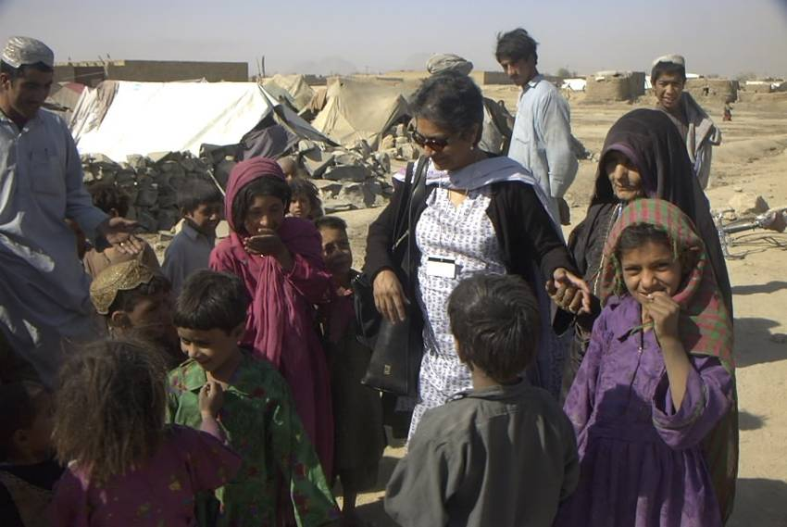
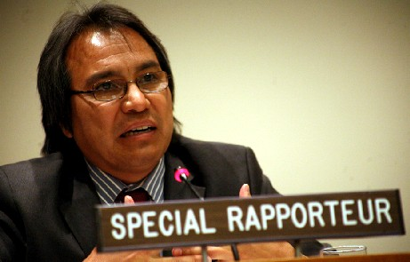
Mecanismos del CDH : Procedimientos Especiales
Procedimientos especiales:
44 mandatos temáticos
10 mandatos relacionados con países o territorios
Nombrados por el Consejo de Derechos Humanos
Monitoreo de derechos humanos en diferentes países o temas específicos
Investigación de temas de preocupación
Visitas a países
Recibir y considerar quejas directas
Apelación a gobiernos
Responder a emergencias
Informan al Consejo de Derechos Humanos
*Actualizado mayo de 2019

Slide 14
RESUMEN: Diferentes funciones de los mecanismos de derechos humanos
 | Tipo | Mandato | Funciones
EPU | Intergubernamental | Consejo de Derechos Humanos | - Presentación de informes
PEs | Expertos independientes | Consejo de Derechos Humanos | - Visitas - Quejas individuales
OTs | Expertos independientes | Tratados sobre DDHH | - Presentación de informes - Quejas individuales - Visitas (por 1 OT- PEs)
 | LOS TRES MECANISMOS EMITEN RECOMENDACIONES
Notes:
Explain all HRMs and their functions and that during this workshop focus will be given to engagement with HRM regarding reporting. Mention that the reporting cycle is going to be explained in the next session as well as the perioridicity of reporting.

